Slide 1
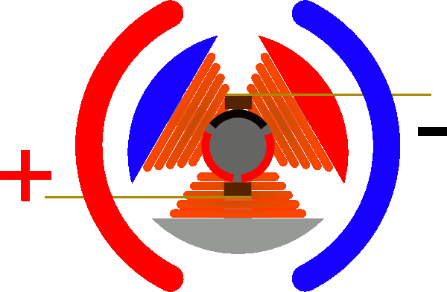
F I Z I K A
8-sinf

Slide 2
Mustahkamlash
Magnit maydon tomonidan shu maydonda joylashgan tokli o‘tkazgich qismiga ta’sir qiluvchi kuch $F$, tok kuchi $(I)$, o‘tkazgich uzunligi $(∆l)$ ga hamda magnit induksiyasiga to‘g‘ri proporsional.
Amper kuchi deb nimaga aytiladi??
1
2
Amper kuchining formulasi qanday?
$$F=BI∆l$$

Slide 3
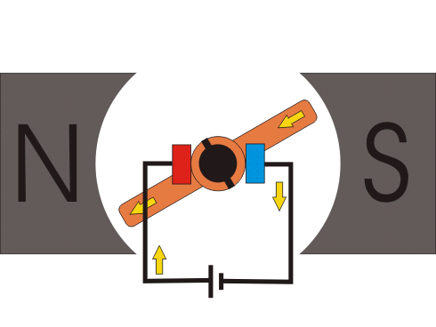
F I Z I K A
MAVZU: BIR JINSLI MAGNIT MAYDONDA TOKLI RAMKANING AYLANMA HARAKATI

Slide 4
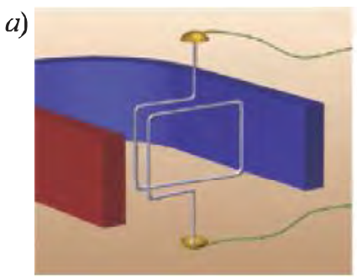
Magnit maydonidagi tokli ramka
Agar magnit maydoniga tokli ramka kiritilsa, uning biror burchakka burilganini ko‘rishi-miz mumkin. Taqasimon magnit orasida to‘g‘ri o‘tkazgich o‘rniga egiluvchan simdan yasalgan ramka kiritamiz.

Slide 5
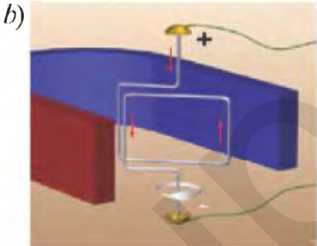
Magnit maydonidagi tokli ramka
O‘tkazgich uchlarini tok manbaiga ulangan metal “kosacha” ga aylana oladigan qilib kiydirib qo‘yamiz. Yasalgan ramkani rasmda ko‘rsatilgandek, magnit asosi tekisligida joylashtiramiz.

Slide 6
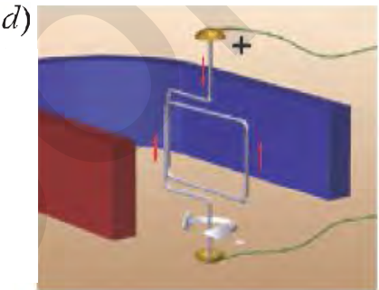
Magnit maydonidagi tokli ramka
Tok ulangan paytda ramka b holatdagi kabi aylana boshlaydi va dastlabki holatiga nisbatan 90° burchakka burilib rasmdagi ko‘rinishga keladi.

Slide 7
Elektr dvigatel modeli
Agar ramkaning “d” holatiga kelishi bilan tok uzilsa, ramka harakatini davom ettiradi va yana “a” holatni egallaydi. Endi ramkaga tok manbai ulasak, ramka oldingi kabi harakatlana boshlaydi. “b” holatdan o‘tib “d” holatga kelganida yana ramkani uzsak, u “a” holatni egallaydi. Demak, ramkaga kelayotgan tokni “a” ga kelganida qo‘shib, “b” ga kelganida uzadigan qilib boshqarsak, ramkaning to‘xtovsiz aylanishini ko‘rish mumkin.

Slide 8
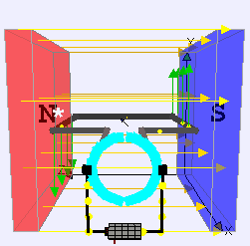
Elektr dvigatel modeli
Yuqoridagi rasmda “b” holatda ramkaning chap tomonidagi tok pastga oqadi, o‘ng qismidagi tok esa yuqoriga qarab oqadi. Agar magnitning qutbi o‘zgartirilsa, tokning qismlardagi yo‘nalishi o‘zgaradi va ramka teskari yo‘nalishda aylana boshlaydi.

Slide 9
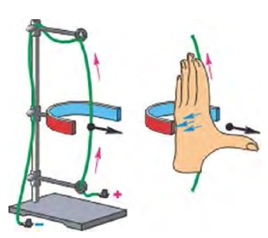
Tokli ramkaning aylanma harakati
Ramkadan qarama-qarshi yo‘nalishda tok o‘tganligi sababli, chap qo‘l qoidasiga ko‘ra, magnit maydonda joylashgan tokli ramkaga juft kuchlar ta’sir qiladi.

Slide 10
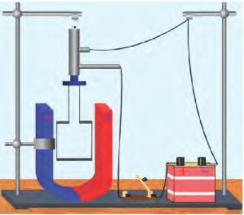
Elektr o‘lchov asboblarining tuzilishi
Elektr zanjir ulansa, ramka buriladi va magnit kuch chiziqlariga perpendikular turib qoladi. Agar tok yo‘nalishi o‘zgartirilsa, ramka 180° ga buriladi. Magnit maydonda tokli ramkaning burilishi xossasidan elektr o‘lchov asboblarida foydalaniladi.

Slide 11
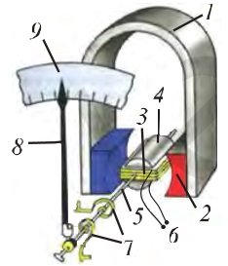
Ampermetrning tuzilishi
Bunda (1) magnitda (2) qutb uchliklari mahkamlangan. Harakatlanuvchi qism – ramka (3) aluminiy karkasdan iborat, unga ingichka mis sim o‘ralgan. Ramka qo‘zg‘almas o‘zak (4) atrofida erkin hakaraklana oladi va o‘q (5) ga mahkamlangan. Chulg‘am simlarining uchlari (6) zanjirga ulanadi. Ramka o‘z holicha aylanishiga prujina (7) qarshilik qiladi va zanjirda tok yo‘qolganida streklani muvozanat holatiga qaytaradi.

Slide 12
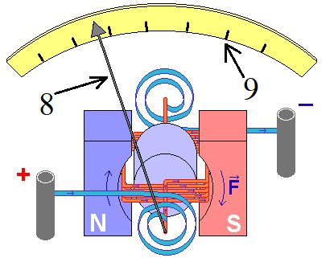
Ampermetrning tuzilishi
Ramka chulg‘amlaridan tok o‘tganda, magnit maydon ta’sirida ramka magnit qutblariga perpendi-kulyar holatga o‘tishga harakat qiladi. Zanjirdagi tok qancha katta bo‘lsa, o‘qqa mahkamlangan strelka (8) shuncha katta burchakka buriladi. Strelka darajalangan shkala (9) da tok kuchining tegishli qiymatini ko‘rsatadi.

Slide 13
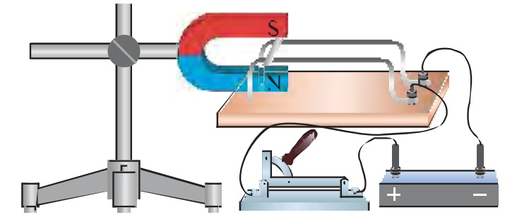
Amaliy topshiriq
Rasmda tasvirlangan zanjir ulansa, yengil aluminiy naycha qaysi tomonga qarab g‘ildiraydi? Javobingizni izohlang.

Slide 14
Mustaqil bajarish uchun topshiriqlar:
1
Chap qo‘l qoidasini izohlang.
2
Eng oddiy ampermetr qanday tuzilishga ega?
3
Eng oddiy ampermetrning ishlash prinsipini aytib bering

